Slide 1
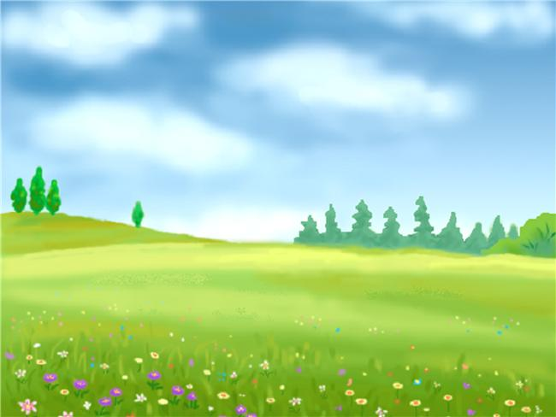
Семинар «Формирование экологической грамотности воспитанников посредством современных педагогических технологий»
на базе МБДОУ № 7 г. Апатиты
Флеш-игра для самых маленьких
«Где чья мама?»
Бахорина Л.В.,
Гофман К.А.,
воспитатели МБДОУ № 58 г. Апатиты
Апатиты
2021

Slide 2
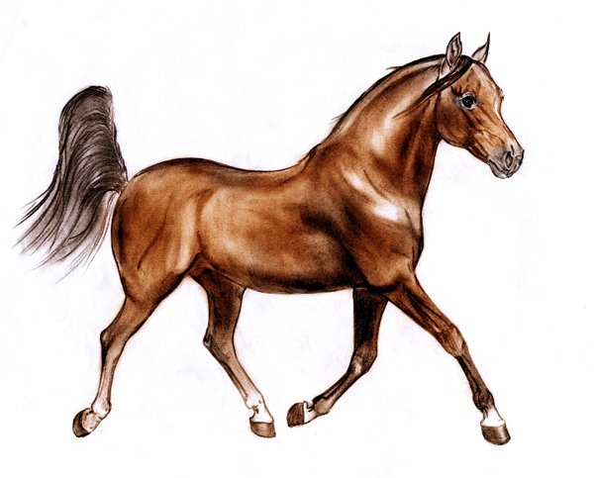
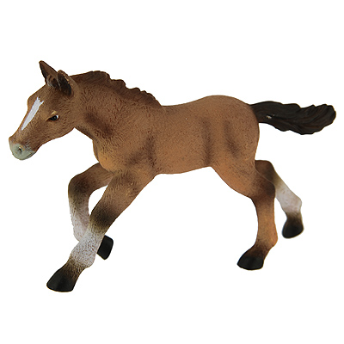
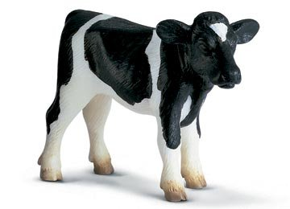
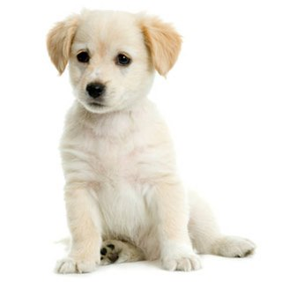
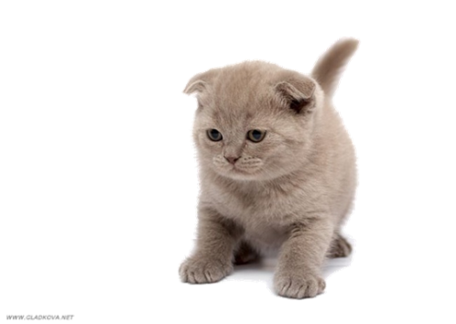
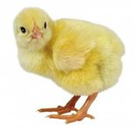

Slide 3
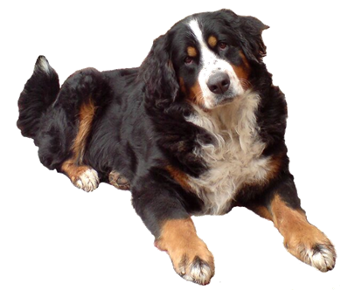

Slide 4
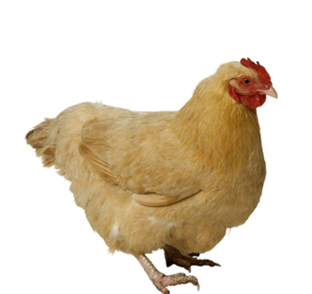

Slide 5
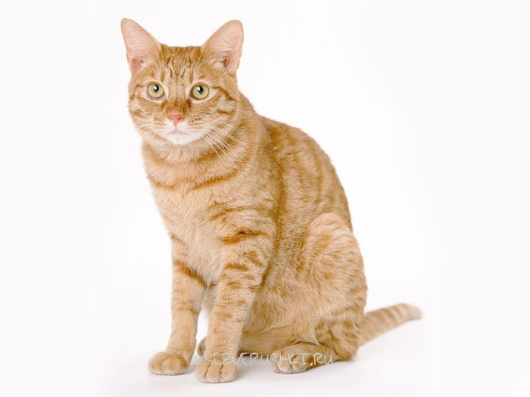

Slide 6
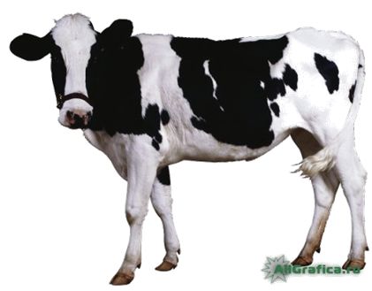

Slide 7
Молодец!

